Slide 1
基于QT的企业合同管理系统的设计与实现
汇报人：孔德静 专业班级：15级嵌入式 指导教师：李红霞

Slide 2
CONTENTS
目 录
1
2
3
4
5
基本
7
9
5
项目背景
研究功能
使用技术
重点难点
基本模块
进度安排
选题研究
进度
安排

Slide 3
1、选题研究
基于QT的合同管理信息系统利用数据库对企业的合同信息进行统计、修改等处理，方便企业管理人员登录、查询，并且具有安全、高效的特点，使得企业更加方面的对员工的工资进行管理。该系统采用先进的计算机网络系统，合同的各个信息都能通过数据库正确、快速的反映出来。同传统的人工统计员工工资的方式相比，基于QT的合同管理信息系统具有高效、差错率低、易于修改、易于查询等优点，同时节约纸张，更加环保，也减少了人员管理的成本。基于QT的企业合同管理统是一个基于CS模式的服务器端和客户端的应用系统，开发本系统的技术已经比较成熟采用C++技术来实现系统的编码工作。

Slide 4
2、项目背景
长期以来，由于在合同管理中实行手工作业，合同审批流程不明确，存在各部门之间合同流转时间长而且特别容易出错等问题。基于QT的企业合同管理系统就是针对当前的合同管理业务特点所定制的一套管理系统，本系统本着进一步完善企业内部合同管理制度，规范合同管理机制的目的，更加及时、准确、全面地反映合同信息，辅助企业管理决策，从而实现该企业合同管理智能化，降低管理成本，提高内部管理水准，为企业决策层及时了解合同管理业务层的工作情况提供第一手资料。

Slide 5
3、研究功能
合同模板的管理
合同注册申请
用户端
管理端
合同图片上传
企业合同审核处理
合同及审批状态
跟踪查询
合同印章生成和申请
合同印章及审批状态跟踪查询
合同印章的审核

Slide 6
4、使用技术
数据库使用轻量级的MySQL数据库
使用基于CS结构的QT平台结构使用C++语言编码实现
在按钮和界面设计上采用Visual Studio提供的插件来实现按钮的美化和图表的制作
背景优化主要通过Photoshop工具来优化处理。

Slide 7
5、重难点
重点：在后台进行完成签订合同成功的存储
难点：实现信息的不可篡改性。

Slide 8
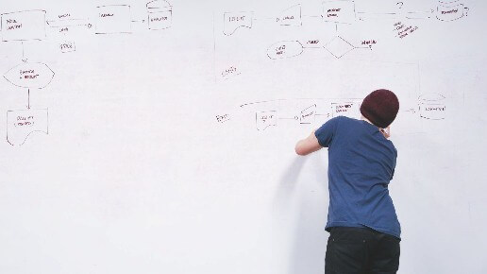


6、基本模块
1
2
3
系统分析
系统整体设计
系统详细设计
①系统可行性分析
②需求分析
①开发及运行环境
②系统功能结构
③系统设计目标
①用户层设计
②数据库层设计

Slide 9
7、进度安排
起止时间 | 具体任务 | 所需条件
2018年9月29日—2018年9月30日 | 收集相关资料，确定毕业设计选题。 | 通过书籍和网络查询QT编程技术相关资料
2018年10月1日—2018年11月3日 | 撰写开题报告，完成毕业设计开题。 | 熟悉选题特点和相关技术的实现过程
2018年11月4日—2018年12月10日 | 设计系统的具体实现，编写各个功能模块，系统调试和修改。 | 掌握QT编程技术和编程工具
2018年12月11日—2018年12月30日 | 完善各功能设计，撰写论文初稿并交给指导教师评阅。 | 查找相关资料，整理设计思路，完成论文初稿
2019年2月1日—2019年3月10日 | 根据指导老师的反馈审查结果，完成毕业设计论文的撰写。 | 确保论文结构严谨、思路清晰、内容真实
2019年4月1日—2019年4月30日 | 进行毕业答辩。 | 熟悉课题的设计思路和具体代码的功能

Slide 10
谢谢您的观看
THANKS
2018/11/3

